Slide 1
РОДИТЕЛЬСКОЕ СОБРАНИЕ в 1 «Б» классе Итоги 1 четверти

Slide 2
Мы люди, у которых разное образование, разные судьбы, разные характеры, разные взгляды на жизнь, но есть то, что объединяет нас всех – это наши дети. И так хочется, чтобы наши дети были счастливы и успешны в жизни!

Slide 3
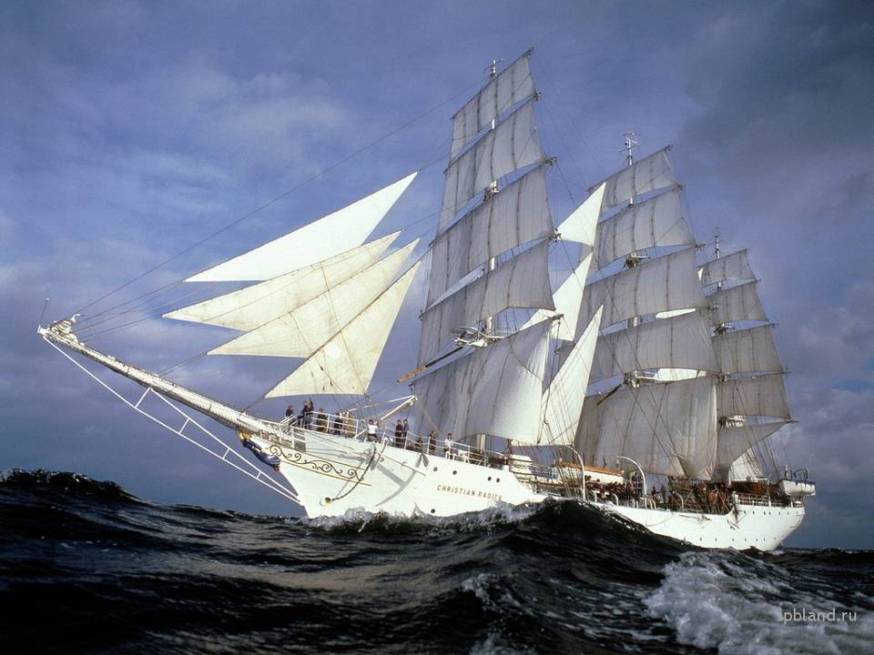
В Страну Знаний
Плывём!
На этом кораблике под парусами мы в дальние дали отправились с Вами.
Мы всех, кто захочет с собою возьмём. Ну что же, согласны? … Решили? …

Slide 4
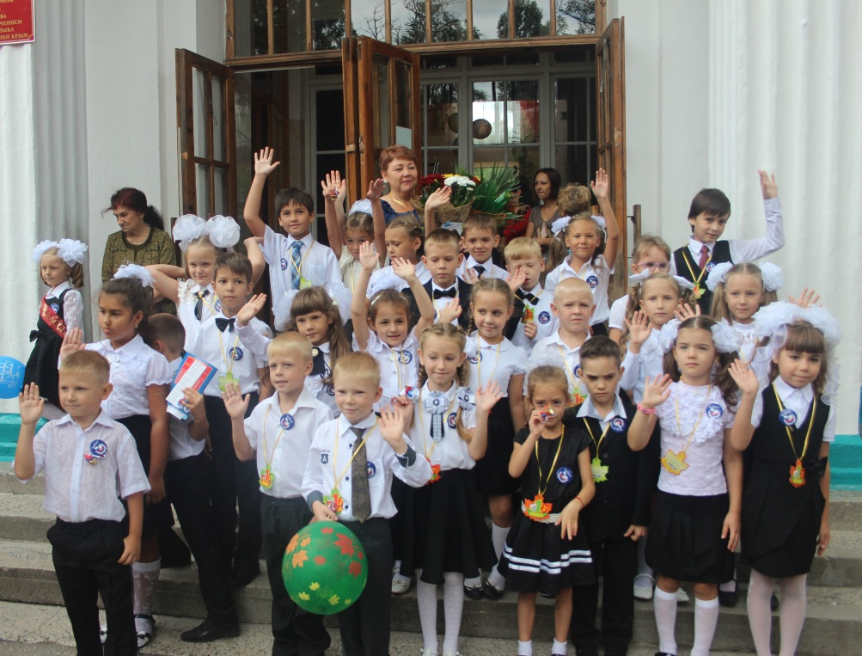
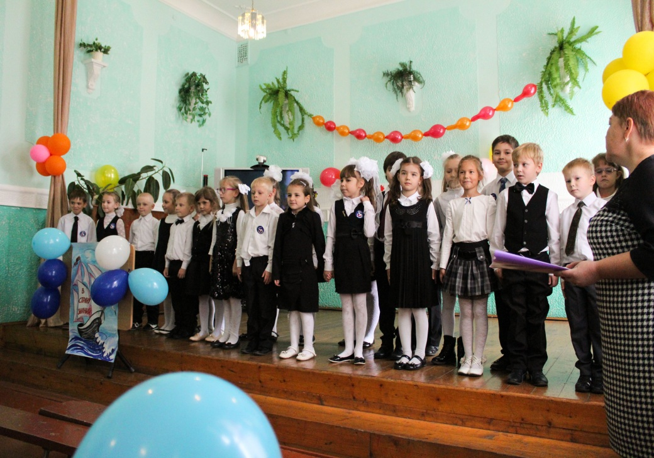
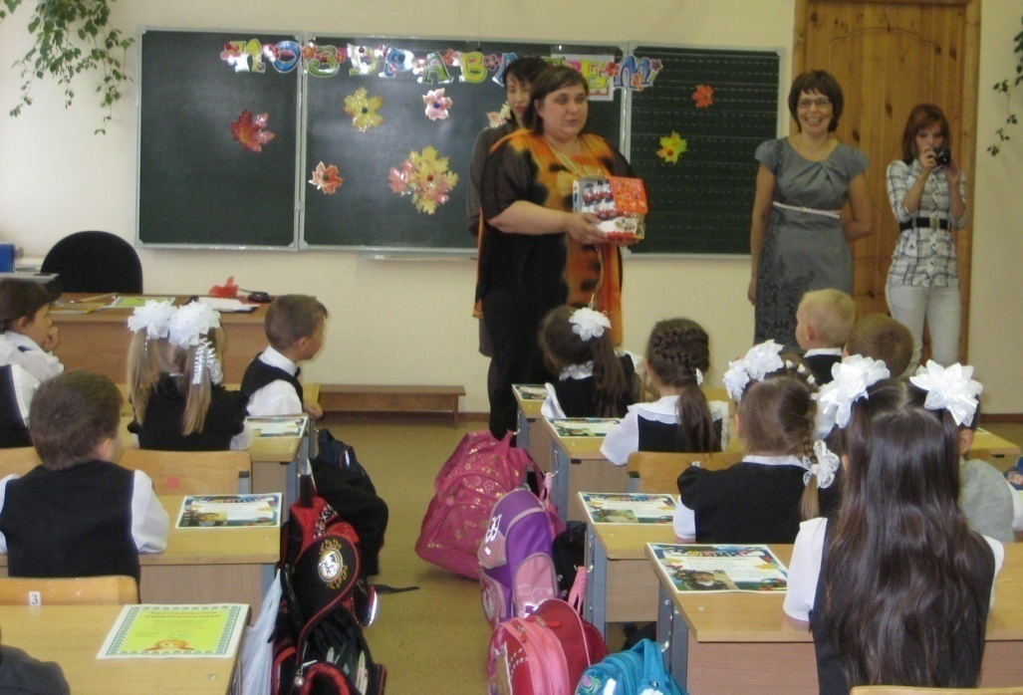
Критерии школьной готовности
К чему ребёнка приучишь, то от него и получишь
Интеллектуальная зрелость
Эмоциональная зрелость
Социальная зрелость

Slide 5
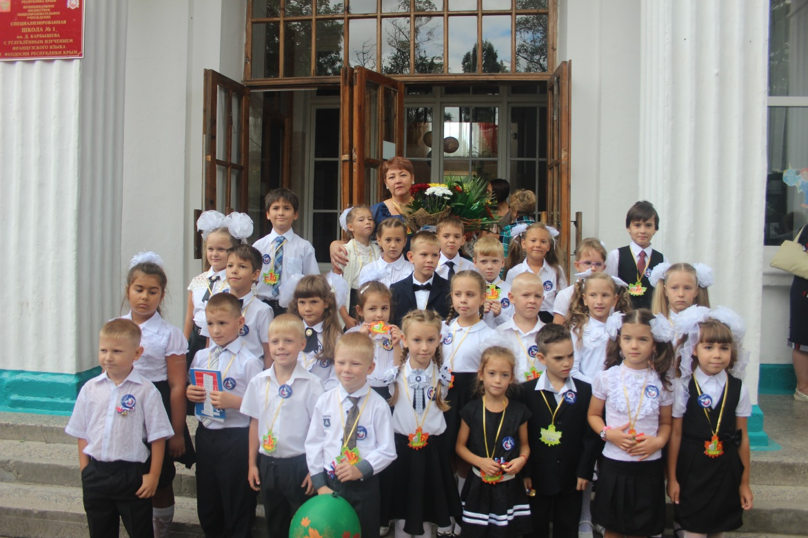
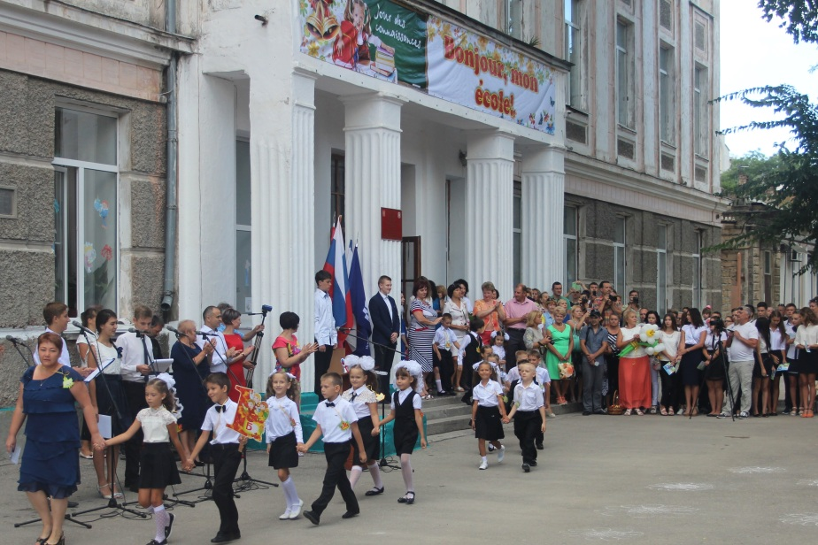
К чему ребёнка приучишь, то от него и получишь
Рождение коллектива.
2. Установление традиций.
3.Правила общения.
4.Правила культурного поведения.

Slide 6
Ребенок к концу 1-ой четверти по литературе и русскому языку должен:
Знать понятия: речь, предложение, слово, слог, ударение, звуки речи.
Уметь вычленять звуки в словах, определять их последовательность, давать им характеристику (см. схему)
Различать гласные и согласные звуки и буквы.
Определять место ударения в слове.
Уметь делить слова на слоги, находить ударные и безударные гласные.
Уметь писать изученные строчные и заглавные буквы, их соединения и слова.
Читать к концу 1 полугодия не менее 25 сл/мин.

Slide 7
Ребенок к концу 1-ой четверти по математике должен:
Иметь пространственные и временные представления
Вести счет предметов до 10 и сравнивать.
Уметь читать письменные и печатные цифры, правильно их писать.
Соотносить число предметов и цифру.
Усвоить состав чисел до 10.
Знать и различать геометрические фигуры:
точка, прямая и кривая линии
(замкнутая и незамкнутая), луч, отрезок.

Slide 8
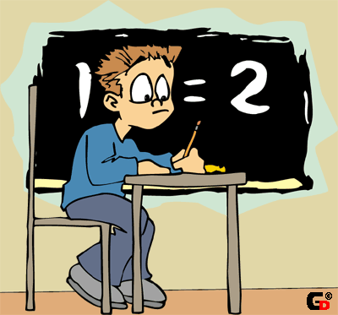
От информации, которую дают родители первоклассникам, во многом зависит дальнейшее отношение детей к школе и первому учителю.
Контакт между
учителем-учеником-родителями

Slide 9
Советы родителям:
Совет 1: у родителей первоклассников должно быть положительное отношение к школе, учителю и учебе.
Совет 2: сотрудничайте с учителем.
Совет 3: принимайте активное участие в жизни класса.
Совет 4: будьте откровенны с учителем.
Совет 5: следите за переживаниями ребенка.
Совет 6: поддерживайте авторитет учителя.
Совет 7: предлагайте свою помощь.

Slide 10
В страну Знаний
Плывём!
К чему ребенка приучишь, то от него и получишь.

Slide 11
Спасибо за внимание!

